Slide 1
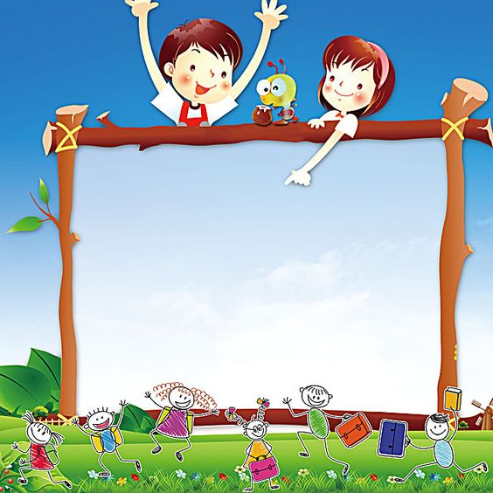
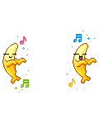


ორი მიკრობის შეხვედრა

Slide 2
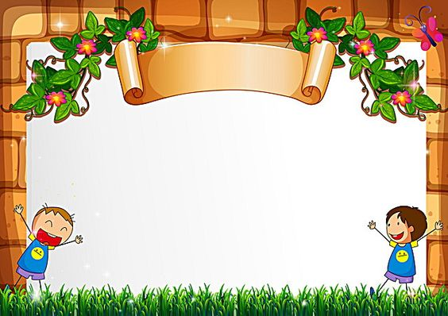
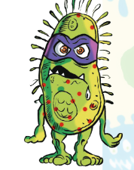

ორი მიკრობი : “ღიმილა” ( კეთილი მიკრობი) და “ბრაზიანა”(მავნე მიკრობი) შეხვდნენ ერთმანეთს და დაიწყეს კამათი --არა მე გჯობივარ და არა მეო.
ბრაზიანა”
ღიმილა

Slide 3


ვერაფერსაც ვერ დამაკლებთ, მე ყველგან ვარ -ჰაერში, საკვებზე, ავეჯზე, სათამაშოებზე... პატარა, უხილავი და საშიში ვარ, ჩემი დანახვა მხოლოდ მიკროსკოპით შეუძლიათ... ასე რომ ჩემი დამარცხება არც ისე ადვილია
გამარჯობა ბრაზიანა! ხომ არ დადგა დრო რომ შეჩერდე , იმდენი ბოროტება მოუტანე დედამიწას რომ, ყველანი თქვენს წინააღმდეგ ვიბრძვით!

Slide 4
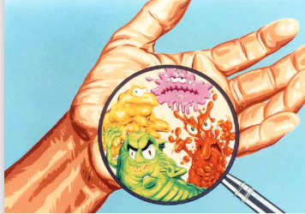
აბა ნახე! ხელზე როგორ ვეკვრით ადამიანს! შემდეგ მოვხვდები ცხვირზე,პირზე თვალებზე, ბოლოს მუცელში.

Slide 5
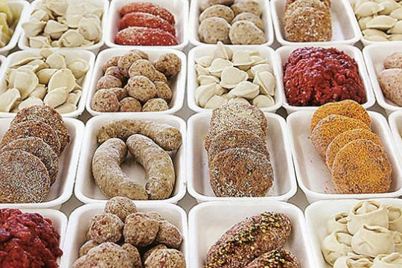
ჩვენ საკვები პროდუქტების ლპობას და გაფუჭებას ვიწვევთ და თუ გაფუჭებულ საკვებს შეჭამს ადამიანი,მოიწამლება

Slide 6
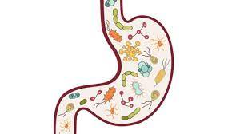
თქვენ რას წარმოადგენთ, თქვენ რა შეგიძლიათ?
ჩვენ სასარგებლო ბაქტერიები - ორგანიზმს საკვების მონელებაში ვეხმარებით

Slide 7
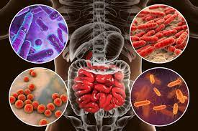

Slide 8
ჩვენს გავრცელებაში ადამიანებიც კი გვიწყობენ ხელს, რაც ძალიან გვახარებს , უფრო ვმრავლდებით....არ იბანენ ხელს, არც ქუჩიდან, ტუალეტიდან, ეზოდან შემოსვლის შემდეგ...
ყველანაირად ვეცდებით რომ თქვენს გამრავლებას ხელი შევუშალოთ: ადამიანებს გავაფრთხილებთ- ხელები დაიბანონ, პირბადე გაიკეთონ და გაუფრთხილდეთ ერთმანეთს

Slide 9
ნახვამდის!
ხონის მუნიციპალიტეტის სოფელ კუხის საჯარო
სკოლის მე-4 კლასელები: რეზი ბახტაძე, თამარ ჯიშკარიანი.
2021წ 15

